Slide 1
講習資料
九州大学大学院
システム情報科学研究院
志堂寺 和則

Slide 2
パーソナリティ
パーソナリティの記述（類型論）
パーソナリティの記述（特性論）
パーソナリティ形成の理論
長生きするパーソナリティ
志堂寺 交通事故防止講習資料
検索

Slide 3
１．パーソナリティの記述（類型論）
テオプラストス
四気質説
クレッチマー
シュプランガー
ユング

Slide 4
『人さまざま（エチコイ・カラクテス）』
テオプラストス（紀元前371年〜紀元前287年頃）
空とぼけ
へつらい
無駄口
粗野
お愛想
無頼
おしゃべり
噂好き
恥知らず
けち
いやがらせ
頓馬
お節介
上の空
へそまがり
迷信
不平
疑い深さ
不潔
不作法
虚栄
しみったれ
ほら吹き
横柄
臆病
独裁好み
年寄の冷水
悪態
悪人びいき
貪欲
（岩波文庫 森訳）

Slide 5
四気質説
古代〜中世ヨーロッパ
元素 | 体液 | 気質 | 性格の特徴
風 | 血液 | 多血質 | 快活、明朗、気分屋、社交的、世話好き
火 | 黄胆汁（胆汁） | 胆汁質 | せっかち、短気、積極的、強引、興奮しやすい
地 | 黒胆汁（？） | 黒胆汁質 憂うつ質 | 用心深い、心配性、苦労性、消極的、過敏、無口、陰気
水 | 粘液 （髄液） | 粘液質 | 冷静、堅実、冷淡、勤勉、粘り強い、感情が安定
（）は現代医学の呼称

Slide 6
クレッチマー『体格と性格』（1921）
体格 | 病理 | 気質 | 気質の特徴
細長型 | 統合失調症 | 分裂気質 | 非社交的、内気、恥ずかしがり、気が小さい、神経質、 過敏と鈍感がある
肥満型 | 躁うつ病 | 循環気質 躁うつ気質 | 社交的、親切、温厚、明朗、活気、冷淡、気が弱い 闊達と悲哀がある
闘士型 | てんかん | 粘着気質 | 几帳面、融通がきかない、執着する、あまり動揺しない、秩序を大事にする

Slide 7
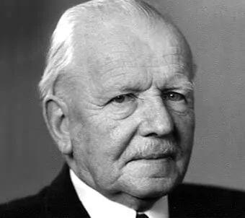
シュプランガー『生の形式』 （1921）
理論志向型
経済志向型
審美志向型
宗教志向型
権力志向型
社会志向型
（https://commons.wikimedia.org/wiki/File:Spranger.jpg）

Slide 8
ユング『心理学的類型論』 （1921）
心的態度
内向的
外向的
心的機能
判断の仕方
思 考
感 情
理論・理屈
好悪・快不快
感じ取り方
直 感
感 覚
全体・本質
現実・詳細

Slide 9
外向的思考型 | 物事を論理的・現実的に考えて判断し行動するタイプ
内向的思考型 | 独創的な深い思索を行うタイプ
外向的感情型 | 周囲の人にうまく合わせるタイプで流行好き
内向的感情型 | 自分の主張を守る、修行者のようなタイプ
外向的感覚型 | 現実世界の刺激（感覚）を楽しむリアリスト
内向的感覚型 | 現実世界の刺激を元に、独自の世界観を構築するタイプ
外向的直感型 | 可能性を求めて行動（冒険）するタイプ
内向的直感型 | 予感や直感を重視し新しいものを発想する、内面重視タイプ

Slide 10
２．パーソナリティの記述（特性論）
アイゼンク
ビッグ・ファイブ

Slide 11
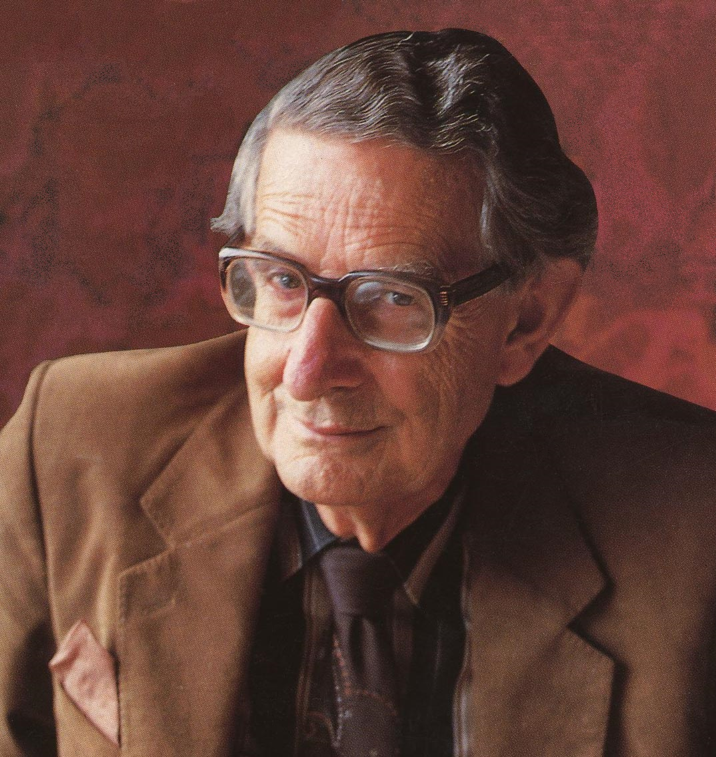
アイゼンク
パーソナリティの４層構造
類型水準 | 特性水準をまとめたもの
特性水準 | 類似した習慣反応水準をまとめたもの
習慣反応水準 | 類似場面でみられる行動パターン
特定反応水準 | 日々の行動
パーソナリティの３次元
向性（内向性―外向性）
神経症傾向（安定―不安定）
精神病質傾向
（https://upload.wikimedia.org/wikipedia/commons/1/1f/Hans.Eysenck.jpg）

Slide 12
不安定
気分屋
神経質な
不安な
落ち着きがない
厳格な
攻撃的な
真面目な
興奮しやすい
悲観的な
気が変わりやすい
打ち解けない
衝動的な
非社交的な
楽観的な
穏やかな
憂うつ質
胆汁質
活動的な
内向
外向
消極的な
社交的な
粘液質
多血質
慎重な
気さくな
思慮深い
おしゃべりな
温和な
敏感な
抑制ができた
のんきな
信頼できる
元気な
落ち着いた
無頓着な
穏やかな
統率力のある
安定
（Eysenck & Eysenck, 1985）

Slide 13
ビッグ・ファイブ
外向性
神経症傾向／情緒不安定性
開放性
協調性／調和性
誠実性／勤勉性

Slide 14
外向性 （ ↔ 内向性）
社交的、おしゃべり、活動的、積極的、
自己顕示的、陽気、興奮や刺激を求める、
活発、ポジティブ感情が強い、明るい
神経症傾向／情緒不安定性
心配性、不安や抑うつ感を抱きやすい、
恥ずかしがり、傷つきやすい、緊張しがち、
落ち込みやすい、気分変化が激しい

Slide 15
開放性
好奇心が強い、頭がやわらかい、臨機応変、
対応が柔軟、偏見がない、想像力が豊か、
芸術的センスがある、発想がユニーク
協調性／調和性
温厚、寛容、協力的、他者に優しい、親切、
社会や他者に好意的、面倒見が良い、素直、
思いやりがある、利他的、感じが良い

Slide 16
誠実性／勤勉性
注意深い、責任感がある、忍耐強い、熱心、
目的達成を目指す、意志が強い、真面目、
信頼できる、従順である、計画的、几帳面

Slide 17
３．パーソナリティ形成の理論
フロイト
アドラー
学習理論

Slide 18
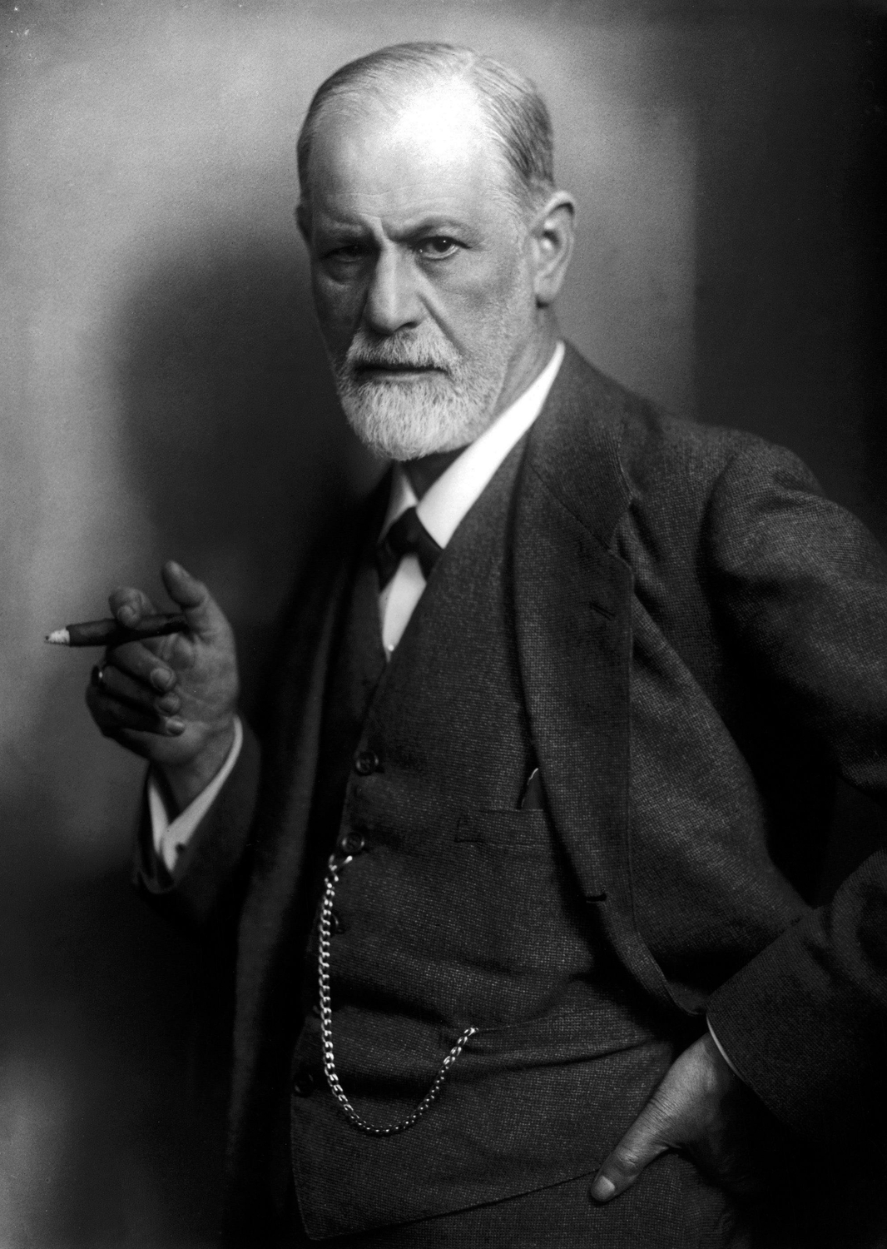
フロイト
外 界
精神分析学
意 識
精神構造論
前意識
超自我
自我
抑圧
無意識
（https://upload.wikimedia.org/wikipedia/commons/1/12/Sigmund_Freud_LIFE.jpg）
エス

Slide 19
防衛機制
抑圧 | 不安や苦痛の元となるようなことを意識から排除する
合理化 | もっともらしい理由をつけて正当化する
同一視 | 他人の長所や状況を自分のものとみなす
投射 投影 | 自分が他人に向けているネガティブ感情を、他人が自分に向けていると考える
反動形成 | 認めがたい欲求を隠すために反対の行動をとる
逃避 | 問題の原因解決を図らず、空想や病気などに逃げ込む
退行 | 前の発達段階に戻る
置き換え 代償 | 満たすことが困難な動機や不安を、代わりのもので満たしたり解消する
昇華 | 社会的な価値が高いものに欲求を向ける

Slide 20
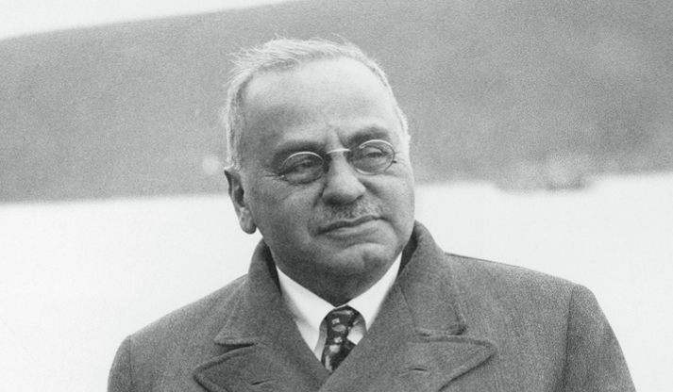
アドラー
ライフスタイル
自己決定
（https://diamond.jp/articles/-/149934）
気質（遺伝）
環境
ポジティブなライフスタイル → 充足感
ネガティブなライフスタイル → 神経症
劣等コンプレックス

Slide 21
出生順理論
第一子
甘やかされる → 王座から転落 → 挽回を目指す
保守的、勤勉で努力家、権威主義
第二子
追いつき、追い越す → ライバル心、闘い慣れ
第一子と正反対な性格、第一子を観察（要領が良い）
末子
甘えん坊、援助を受けるのが得意、成長が速い
単独子
年長者とつきあうのが上手、依存的 or 自立的
（岸見, 2021）

Slide 22
学習理論
N. E. ミラー
模倣学習
J. ダラード
A. バンデューラ
観察学習
社会的学習理論

Slide 23
４．長生きするパーソナリティ
『100歳の美しい脳』 スノウドン
尼僧研究（1986年から）
アルツハイマー研究
678人の修道女（75-106歳）
ポジティブな言葉の記録が多い人達は10年長生き
ネガティブ感情を多く持つ人達はアルツハイマーや心臓発作などの罹患が多い
楽観的な人たちの死亡リスクは2.5倍低い

